Slide 1



TRƯỜNG TIỂU HỌC HƯNG ĐẠO
CHÀO MỪNG QUÝ THẦY CÔ
VỀ DỰ GIỜ THĂM LỚP
GIÁO VIÊN : NGUYỄN TÚ LINH
NĂM SINH : 2000
MÔN : TOÁN - LỚP : 3A2

Slide 2




Slide 3


Slide 4

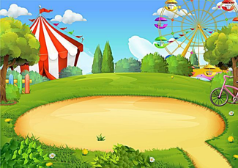
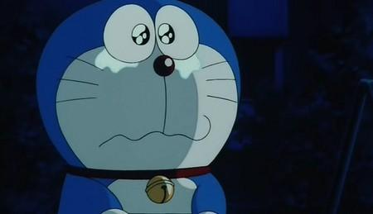



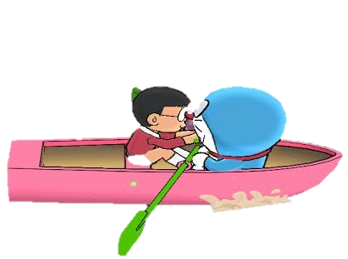
Cầu sông Hàn
3 508 x 2 = ?
A: 7 014
B. 7 015
C. 7 016

Slide 5
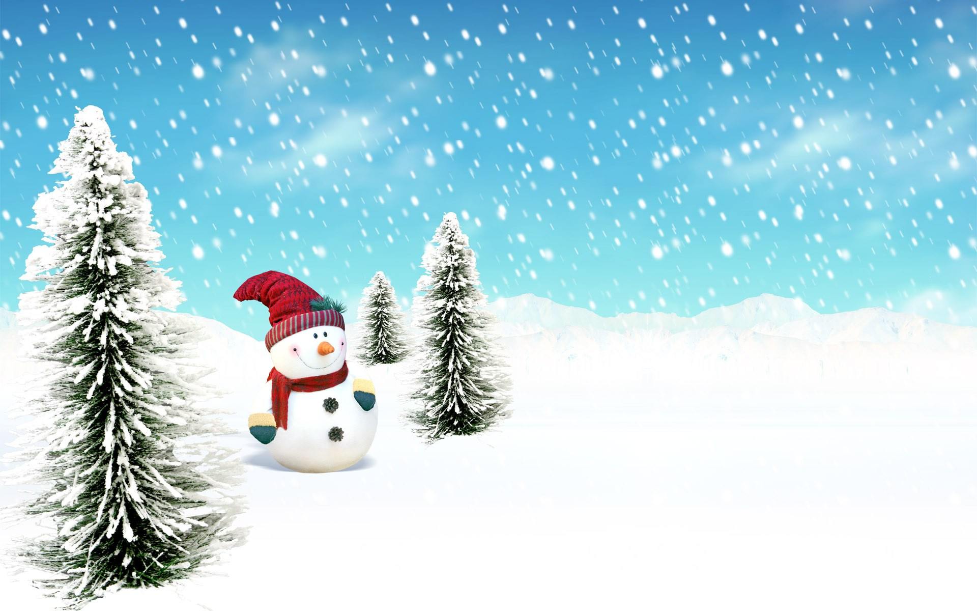
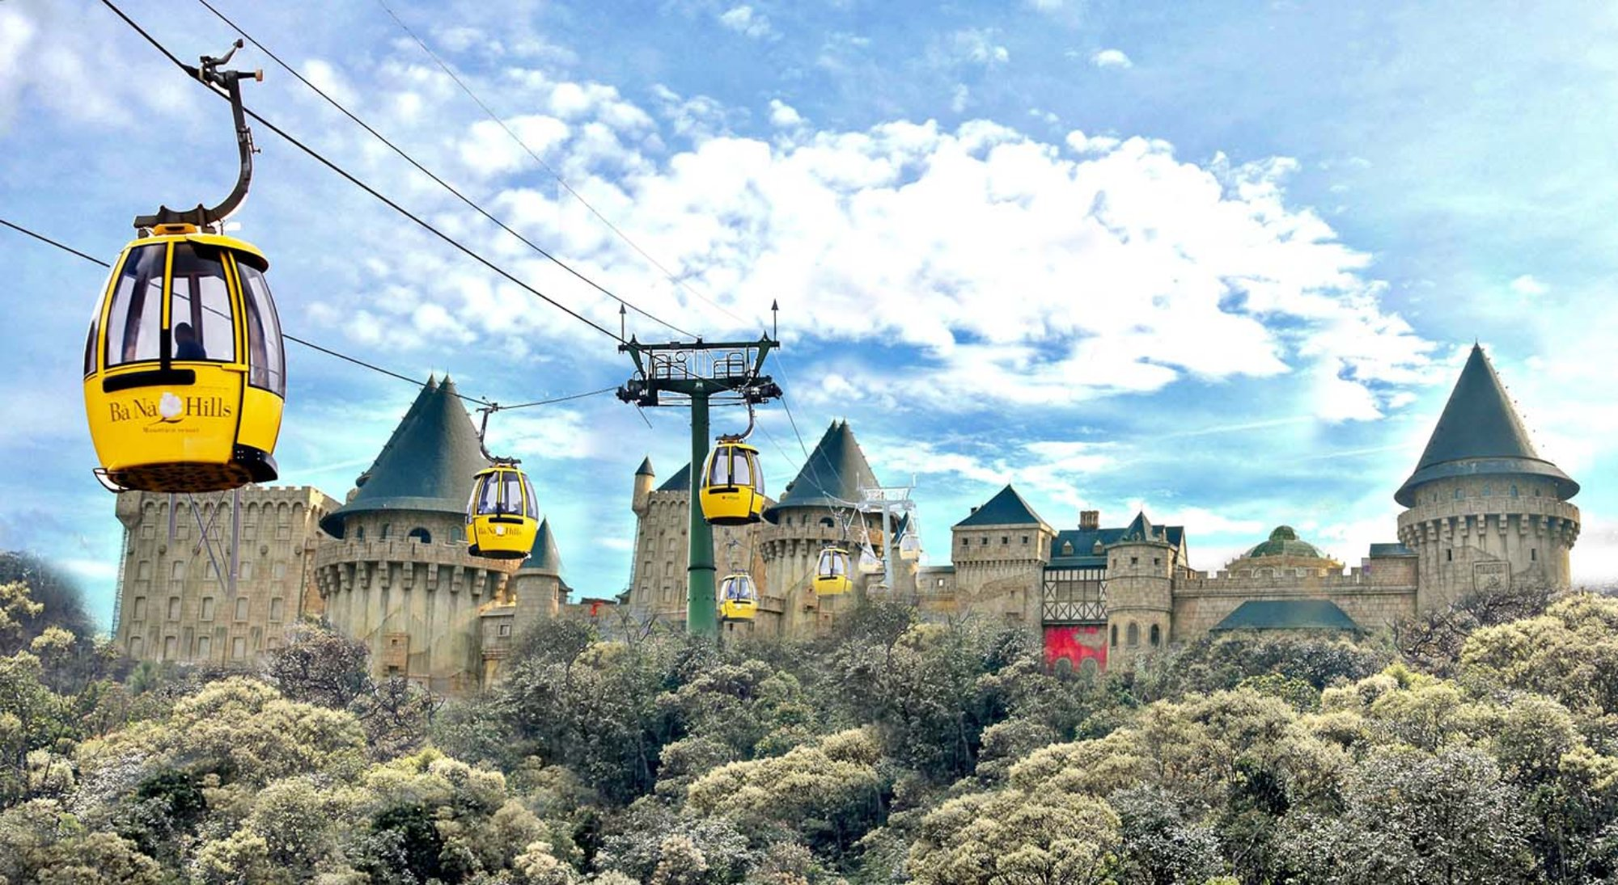


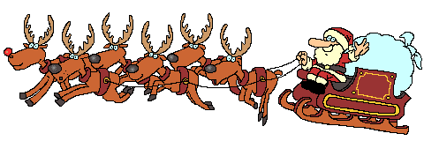
Ba Na Hills
Danang Vietnam
4 812 : 6 = ?
A. 802
B. 803
C. 804

Slide 6

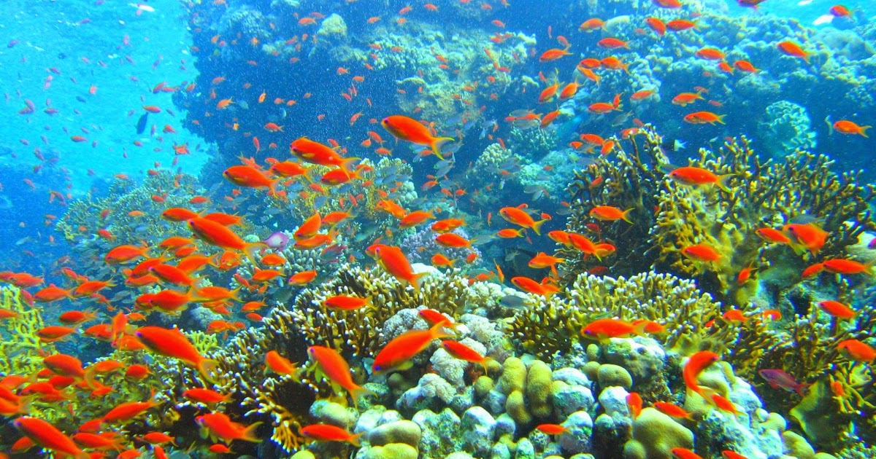





Son Tra Coral reef
Danang Vietnam
1 042 x 5 = ?
A. 5 209
B. 5 210
C. 5 211

Slide 7

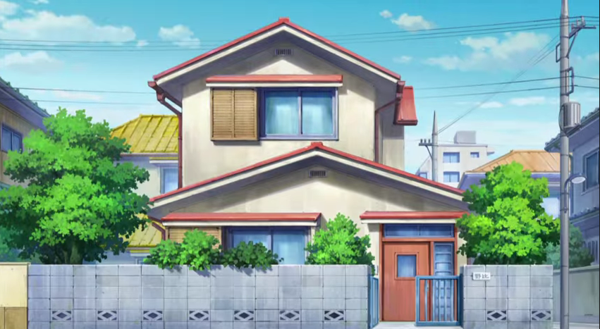

Bye bye!

Slide 8


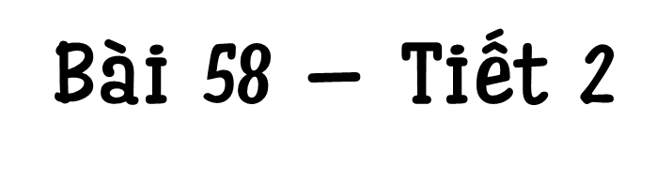

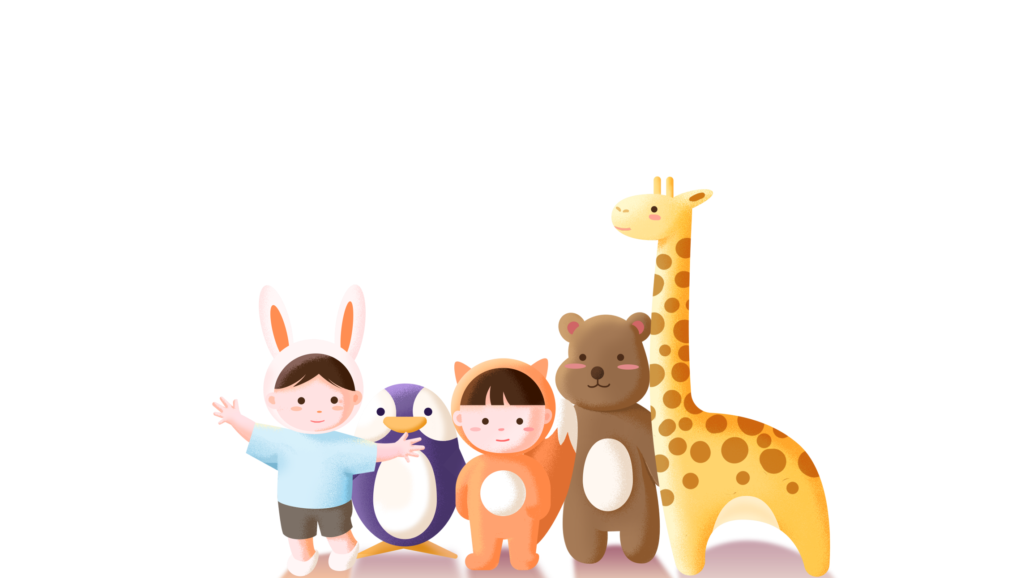

TOÁN

Slide 9


Slide 10

1
Đặt tính rồi tính
9 362 : 9 1 214 x 6 2 790 : 3 912 x 7

Slide 11

1 214
9 362
9
6
x
0
3
0
1
4
0
3
6
0
2
7
2
8
4
2

Slide 12
9 12
2 790
3
7
x
0
9
9
3
0
0
0
0
63
8
4

Slide 13

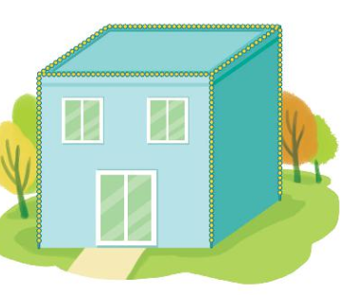

Ở khu vui chơi, bác Nam muốn gắn các dây đèn dọc theo mỗi cạnh của ngôi nhà dạng khối lập phương, trừ những cạnh sát mặt đất. Mỗi cạnh cần gắn một dây đèn dài 450cm.
a) Bác Nam cần gắn tất cả dây đèn.
b) Tổng độ dài các dây đó là xăng-ti-mét.
?
?
“Ngôi nhà có bao nhiêu cạnh?
Có bao nhiêu cạnh sát mặt đất?
Còn lại bao nhiêu cạnh được gắn bóng đèn?”

Slide 14
Bài giải:
a) Ngôi nhà có 8 cạnh. Vậy bác Nam cần gắn tất cả 8 dây đèn.
b) Tổng độ dài dây đèn đó là:
450 x 8 = 3600 (cm)
Đáp số: a) 8 dây đèn;
b) 3600 cm

Slide 15

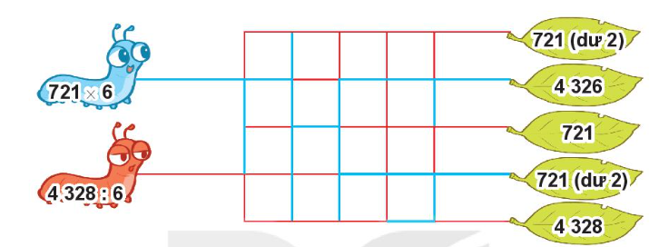
Bài 3:
B
Mỗi chú sâu sẽ đi theo đường nào để đến chiếc lá là ngôi nhà của mình? Biết rằng mỗi chú sâu chỉ bò theo đường có màu trùng với màu của nó và sâu cũng chỉ bò đến chiếc lá ghi kết quả của phép tính trên mình chú sâu đó.

Slide 16
Thực hiện phép tính:
721
x
4 328
6
6
1
2
2
7
1
0
8
43
6
2
2
Vậy 721 x 6 = 4326
Vậy 4328 : 6 = 721 (dư 2)

Slide 17
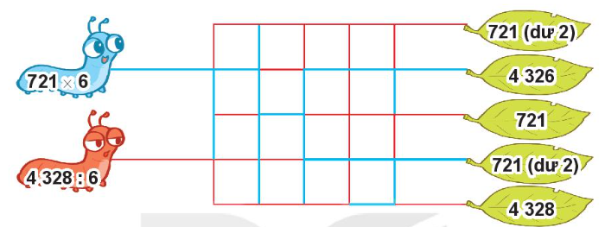
Các chú sâu đi theo đường sau:

Slide 18
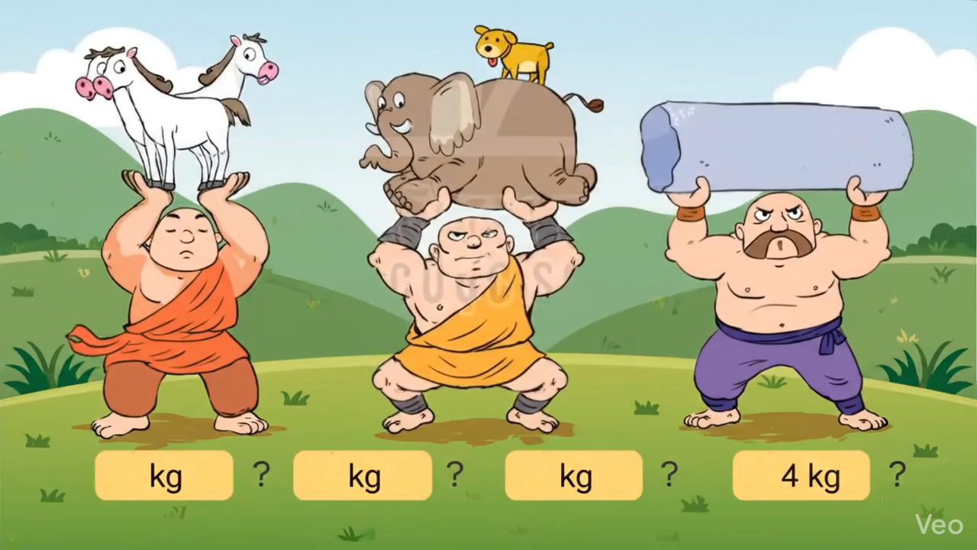
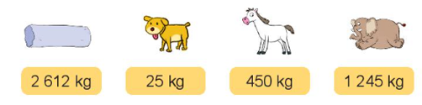

Slide 19
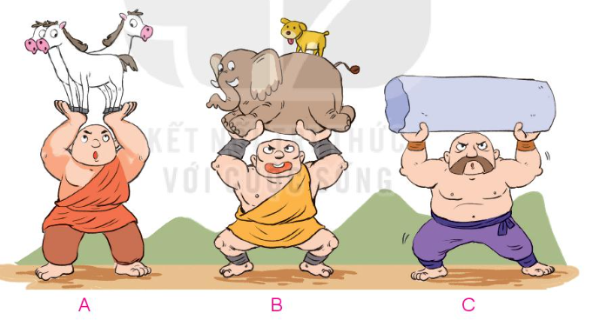
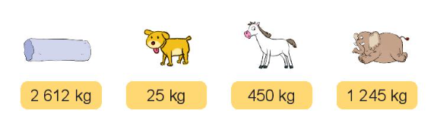
Bài 4:
B
Người khổng lồ nào nâng được nhiều ki-lô-gam nhất?

Slide 20
Bài giải:
Người khổng lồ A nâng 3 con ngựa nặng số ki – lô – gam là:
450 x 3 = 1 350 (kg)
Người khổng lồ B nâng con voi và con chó nặng số ki – lô – gam là:
25 + 1 245 = 1 270 (kg)
Người khổng lồ C nâng 1 cục đá nặng 2 612 kg.
Vì 1 270 < 1 350 < 2 612 nên người khổng lồ C nâng được nhiều ki – lô – gam nhất.

Slide 21

Ghi nhớ cách thực hiện được phép nhân và phép chia số có bốn chữ sổ
Chuẩn bị bài sau

Slide 22


